Slide 1
101北一女中 資訊選手培訓營
妳不可不了解的指標
2012.07.08 Nan

Slide 2
指標，
是一個神祕
而複雜的存在。

Slide 3
指標表示：
妳誤會我了啦
我很單純的′ ▽`)

Slide 4
說到底…指標不過也就只是個….
長浮點數
記憶體位置，
目標是一個int
變數
int*
整數
double
int
float
char *
unsigned
char
…

Slide 5
int num = 5;
變數名稱 | 變數型態 | 記憶體位置
num | int | 0xFFACBB00
… | … | …
… | … | …
5
叫我記憶體
(4bytes)
0xFFACBB00
int* ptr = &num;
變數名稱 | 變數型態 | 記憶體位置
num | int | 0xFFACBB00
ptr | int * | 0xFF968C00
… | … | …
0xFFACBB00
叫我記憶體
0xFF968C00
做dereference: *ptr ➔ num

Slide 6
如果是指標的指標…
int** ptr_ptr = &ptr;
變數名稱 | 變數型態 | 記憶體位置
num | int | 0xFFACBB00
ptr | int * | 0xFF968C00
ptr_ptr | int ** | 0xFF9A8C04
0xFF968C00
叫我記憶體
0xFF9A8C04
做dereference: *ptr_ptr ➔ ptr

Slide 7
所以對指標做運算的意思是： 對記憶體位置做運算…
int * ptr3 = ptr + 3;
3 * sizeof(int)
+
變數名稱 | 變數型態 | 記憶體位置
num | int | 0xFFACBB00
ptr | int * | 0xFF968C00
ptr3 | int * | 0xFF968C04
0xFFACBB00
叫我記憶體
0xFF968C00
= 0xFFACBB0C
0xFFACBB0C
叫我記憶體
0xFF968C04

Slide 8
陣列其實也是個指標… 不過不能改(const)
int num[3];
num[0] = 5;
num[2] = -10;
變數名稱 | 變數型態 | 記憶體位置
num | int* const | 0xFFACBB00
… | … | …
… | … | …
num[2] ➔ *(num + 2)
5
?
-10
叫我記憶體
0xFFACBB00
0xFFACBB04
0xFFACBB08

Slide 9
5
?
-10
叫我記憶體
0xFFACBB00
0xFFACBB04
0xFFACBB08
變數名稱 | 變數型態 | 記憶體位置
num | const int* | 0xFFACBB00
ptr | int * | 0xFF968C00
… | … | …
int* ptr = num + 1;
0xFFACBB04
叫我記憶體
0xFF968C00
Q: printf(“%d”, ptr[1] );
A: -10

Slide 10
練習時間！
char str[] = “hello world”;
char *ptr = str + 3;
printf(“%s\n”, ptr );
printf(“%c\n”, ptr[2]);
這樣會輸出什麼呢？

Slide 11
現在，有沒有覺得指標不再是一團迷霧了呢？

Slide 12
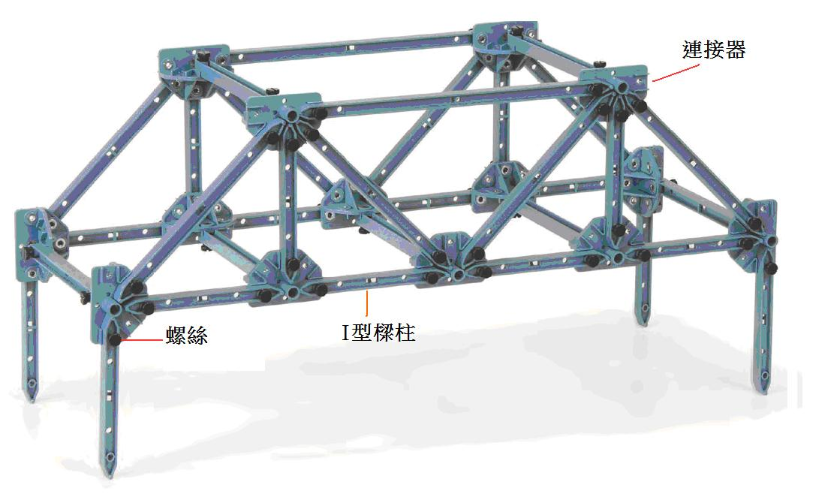
再多講一點點： 結構(structure)！

Slide 13
結構的語法大概長這樣…
struct STURCT_NAME{
TYPE FIELD_NAME;
TYPE FIELD_NAME;
TYPE FIELD_NAME;
…
};
int main(){
//…
}

Slide 14
struct student{
int id;
double weight;
double height;
};
int main(){
struct student me;
struct student *ptr = &me;
me.id = 5;
me.weight = 57.0;
me.height = 166.5;
printf(“%d, %.2lf, %.2lf\n”,
ptr->id,
ptr->weight,
ptr->height);
};
如果是變數本身要存取
➔ 用點點
如果要透過指標存取 ➔ 用箭號->
ptr->id的效力
等同於(*ptr).id

